Slide 1

Hastalık Tespit & Takibindeki 3. Göz

Slide 2
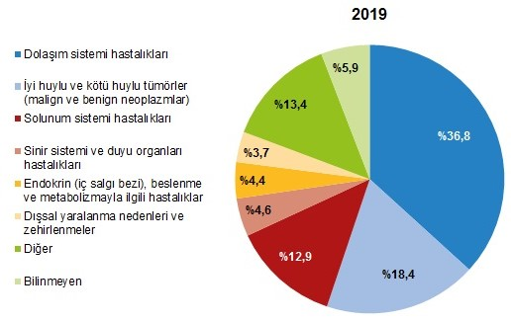
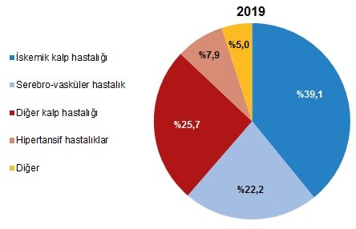
İnmenin Mortalite ve Morbiditesi
Dünyada 25 yaşın üzerindeki her 4 kişiden 1’i inme riskiyle karşı karşıya
Gelişmiş ülkelerde ölüme en çok neden olan 3. hastalık
Ciddi ve kalıcı engelliğe neden olur
CDC verilerine göre Amerika yılda yaklaşık 46 milyar doları inme hastalarına ve tedavisine harcıyor

Slide 3
“People with stroke present to health services with a broad range of problems, covering all illness domains over a prolonged period of time. Consequently, it is vital to have an organised service that can respond in a timely and effective way to each person’s unique needs as they arise. The commissioning of a well-led, appropriately trained and skilled workforce providing holistic and compassionate care to patients and their families."
Royal Collage of Physicians National Clinical Guidline for Stroke

Slide 4
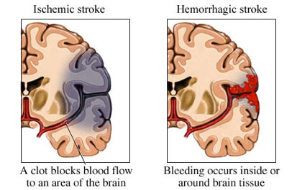
Problem Tanımı
Risk faktörlerinin yönetimi
Erken tanı → ilk 6 saat içinde tPA tedavisi
Hemorajik transformasyon → heparinizasyon kararı
Penumbra varlığı → tedavi stratejisi planlanması
Riskli dokunun belirlenmesi → serebral rezerv kapasitesinin belirlenmesi

Slide 5
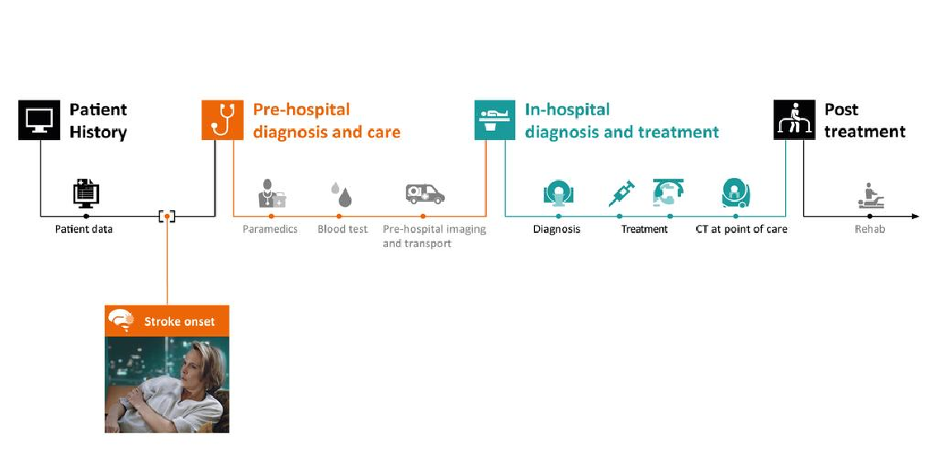
Çözüm Önerilerimiz
Doktorlara yardımcı bir göz
Erken müdahale
Risk farklındalığı
Hasta takibinde kolaylık

Slide 6
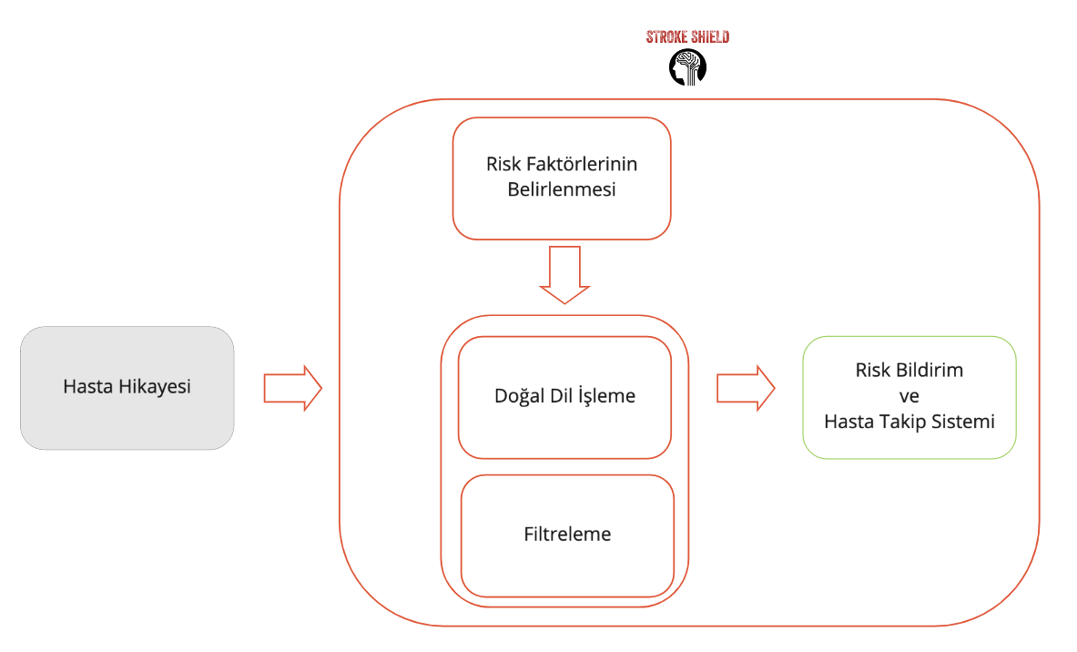
Çözüm
Retrospektif bir çalışma ile inme geçiren hastaların risk faktörlerinin tespit edilmesi ve risk değerlendirilmesinde bir ölçek belirlenmesinde kullanılması
Hasta hikayelerindeki bilgilerini belirlenen risk faktörleri ile doğal dil işleme metodlarını kullanarak hastanın inme riskine yönelik bilgileri tespit etmek ve farkındalık yaratmak

Slide 7
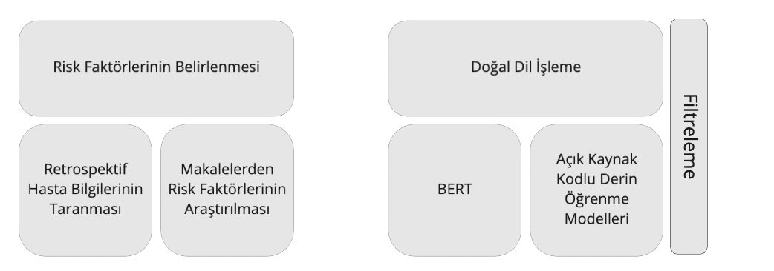
Çözüm

Slide 8
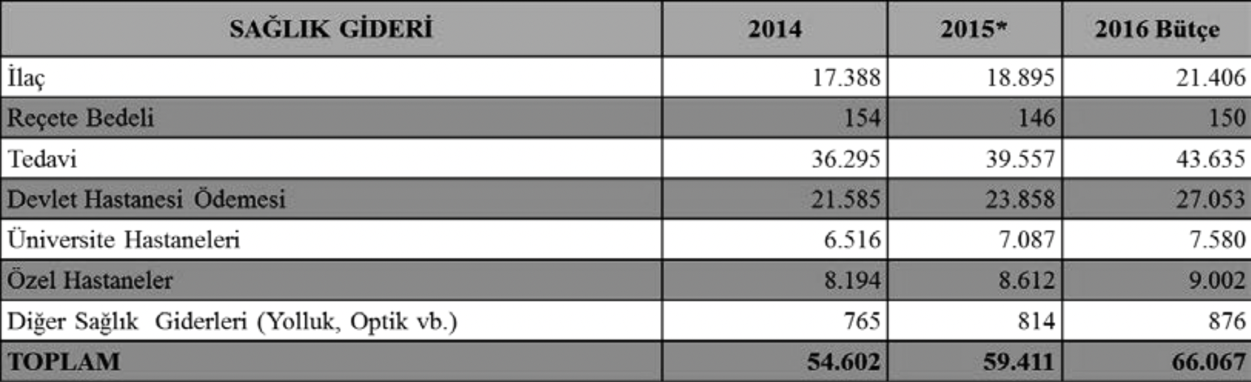
Hedef Pazarımız
B2B
Kaynak: Tuspe Analiz 2018

Slide 9
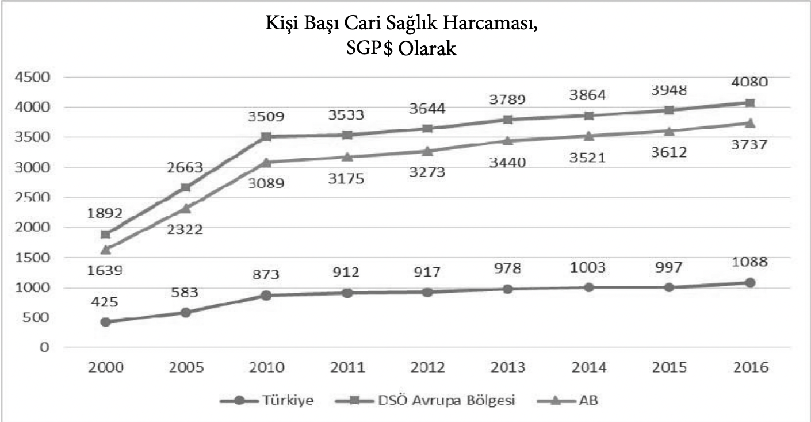
Hedef Pazarımız
B2C
Kaynak: Tuspe Analiz 2018

Slide 10
Hedef Pazarımız
B2B
Özel Hastaneler
Abonelik gelir modeli
Kapasiteye göre sistem paketleri
On-premise / Cloud Sistem Seçenekleri
Komisyon
Kamu kurumları
Ad-hoc sistem kurulumu
B2C
Freemium
İnmeye yönelik kişileştirilmiş içerik

Slide 11


Rakip Analizi
Stroke Shield
Diğer Sağlıkta Yapay Zeka Şirketleri
Hasta hikayesini ”Doğal Dil İşleme” algoritmalarıyla analiz etme
Teşhis öncesi verilerin de incelenmesi
Hasta takip sistemi
Erken müdahale imkanı
Hasta hikayesini ”Doğal Dil İşleme” algoritmalarıyla analiz etme
Teşhis öncesi verilerin de incelenmesi
Hasta takip sistemi
Erken müdahale imkanı

Slide 12
Dinlediğiniz için Teşekkürler

Slide 13
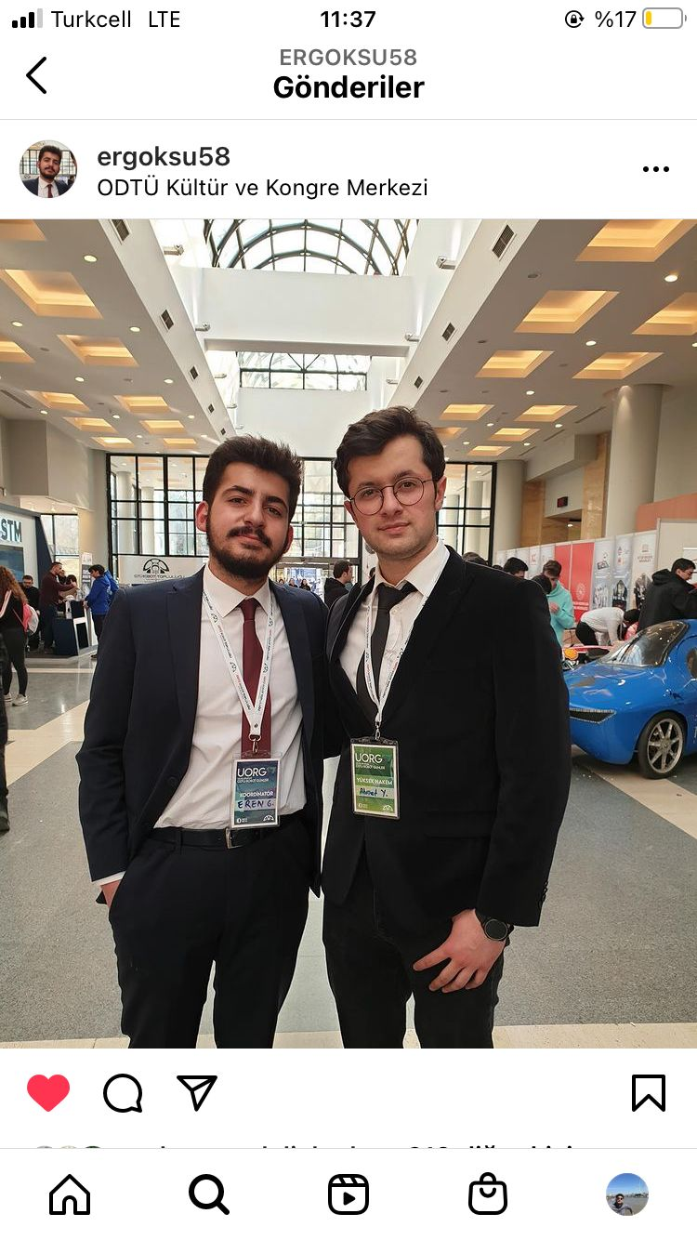
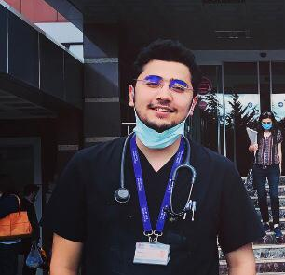
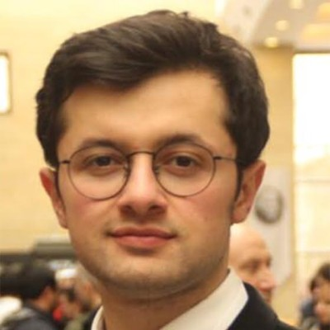
Takım SFL_ReUnion
Eren GÖKSU
ODTÜ Elektrik Elektronik Müh. 3.Sınıf
Enes TEL
Hacettepe Tıp Fak. 5.Sınıf
Ahmet YÜKSEL
ODTÜ Endüstri Müh. 4.Sınıf

Slide 14
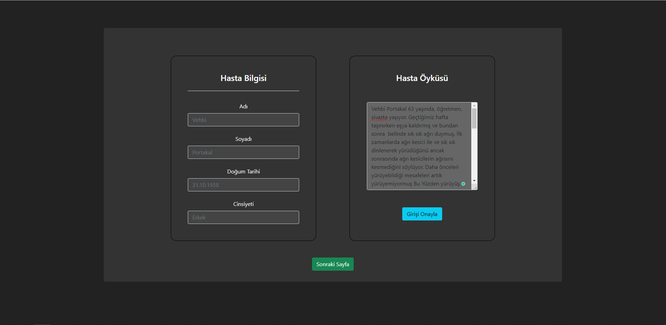
Ekler

Slide 15
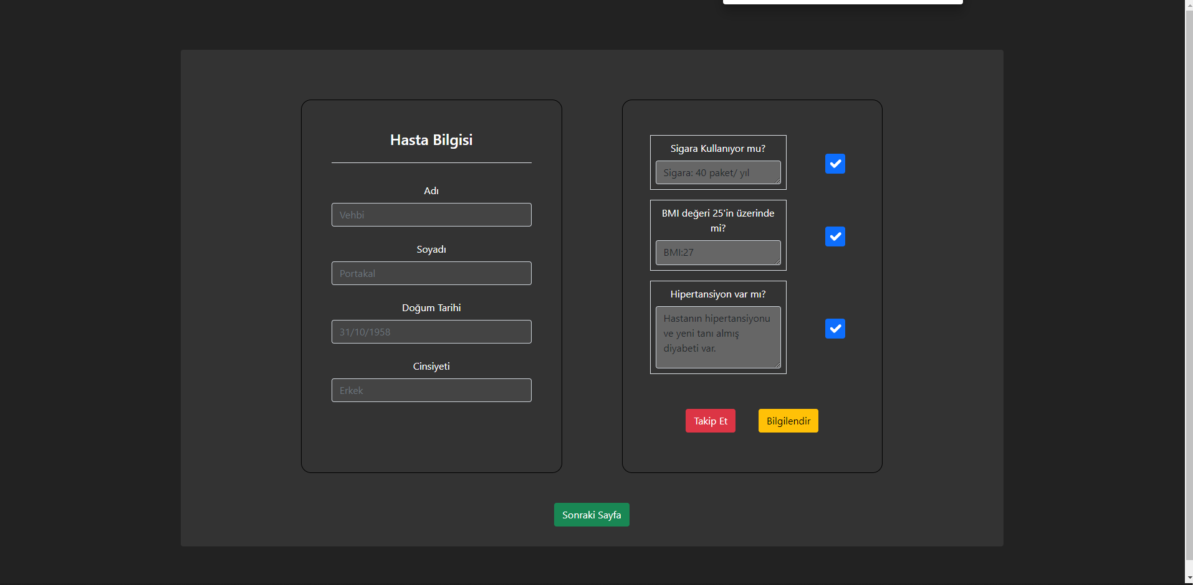
Ekler

Slide 16
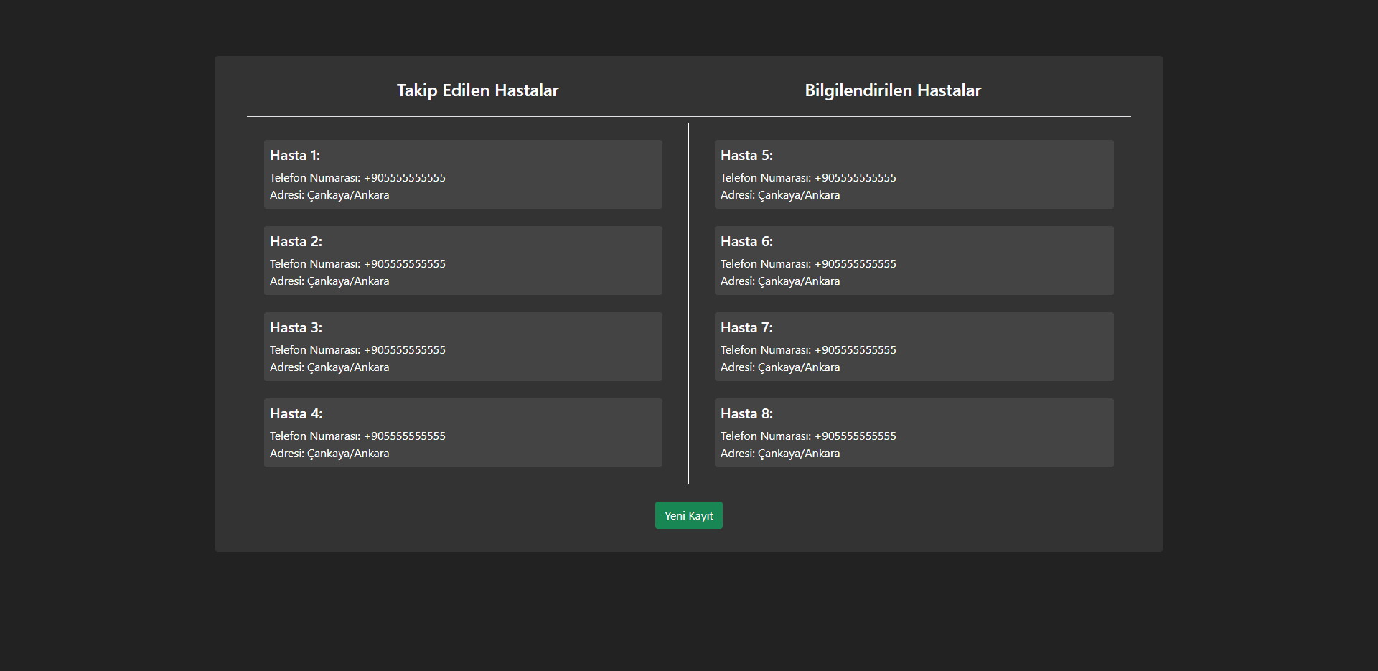
Ekler

